Slide 1
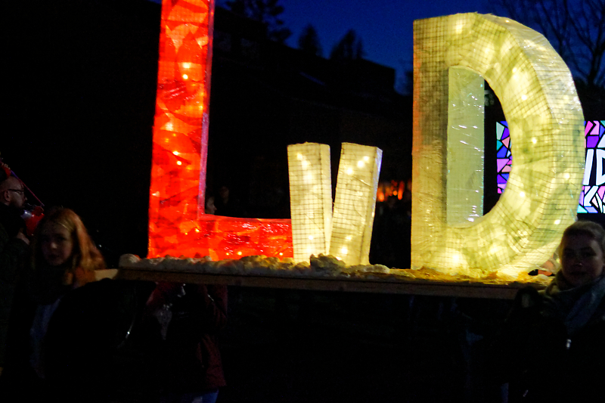
Das LvD in
20 Minuten

Slide 2

„Miteinander leben und lernen im Gleichgewicht“
(Benedikt Waerder, Schulleiter)
Wir sind eine „gute gesunde Schule“ (Zertifikat 2017 und 2022) und entwickeln diesen Anspruch weiter.
Wir wollen eine Schule sein, die Interessen weckt und die Freude am Lernen fördert.
Wir fördern lebendiges Lernen in authentischen Zusammenhängen.
Wir führen eine intensive Neigungsförderung durch und bieten zahlreiche AGs und Wettbewerbe an.
„Entdecke, was Du kannst“ ist das Motto der Portfoliotage.
Wer ans LvD kommt, wird gefördert und aufgefangen.
Wir unterstützen uns gegenseitig: Schüler/innen, Lehrkräfte, Eltern und Kooperationspartner.
Impulse kommen häufig „von unten“: Schüler, Eltern, Lehrkräfte bringen Ideen ein.
Prozesse entwickeln sich im gemeinsamen Tun in Steuergruppen und Projekten weiter.
Dabei haben wir die Digitalisierung und gesellschaftliche Veränderungen im Blick.

Slide 3
„ Sanfter Übergang“
(Alexander Bauer, Erprobungsstufe)
Jedes Kind ist anders:
  Wir berücksichtigen Entwicklungsstand und Vorerfahrungen.
  Wir gehen konstruktiv mit unterschiedlichen Haltungen und Erwartungen um.
Wir fördern die Bildung einer Klassengemeinschaft:
  Zukunftsorientierte Klassenbildung, Kennenlernnachmittag, Klassenlehrerstunde, Teambildungstage,
Wir fördern die Integration in die Schulgemeinschaft:
  Klassenübergreifende AGs und Projekte, SV-Aktionen (z.B. Aulaübernachtung), Portfoliotage
Wir stärken das eigenverantwortliche Lernen:
Kooperative Lernformen und Projekte
Wir bieten einen strukturierten Rahmen:
  Schuleigenes HA-Heft, Lese-Rechtschreib-Werkstatt und Leseförderung…
Wir beraten Eltern, Schülerinnen und Schüler
  Kennenlernabend für Eltern, individuelle Laufbahnberatung, Klassenpaten, Beratungslehrkräfte, Schulseelsorge

Slide 4
Förderung in der Erprobungsstufe
Claudia Schauerte-Lüke (D, PA, Schulentwicklung)
Wir diagnostizieren Lese-Rechtsschreib-Schwäche und bieten eine Lese-Rechtschreibwerkstatt an.
Wir verstehen Leseförderung als Aufgabe aller Fächer
Wir haben eine rollierende Lesestunde eingeführt (Klasse 5 und 6).
Wir fördern Sprach- und Rechtschreibleistungen aller Schülerinnen und Schüler in LEFUNA (Kl. 5).
Wir verwenden in der Sek I einheitliche Lesestrategieverfahren, die durch fachspezifische Verfahren ergänzt werden.
Wir fördern Leseerlebnisse im Unterricht und in Projekten.
Wir kooperieren mit der Stadtbücherei.
Das Selbststärkungsprogramm „IPSY“ führen wir in Kooperation mehrerer Fächer durch.
Die Medienscouts informieren und beraten die 5. Klassen zur Mediennutzung

Slide 5
MINTfreundliche Schule
Christian Reiners (Informatik, Physik, Biologie, Technik)
Wir bieten zahlreiche MINT-Angebote in Grundkursen, Leistungskursen (M, Ph, If) und Projektkursen
Wir arbeiten verstärkt in Jugend-forscht-Gruppen (Bio, Ch, M, Ph, If) und haben jährlich einige Preisträger.
Wir sind sehr aktiv in vielen anderen MINT-Wettbewerben: Känguru (M), OTW (M), Biber (If) Mausefallenrennn (Ph), Freestyle Physics (Ph)…
Wir bieten „Maker“ als fächerübergeifenden MINT-Kurs in WP II an.
Wir kooperieren mit Universitäten, Hochschulen (Du-E, AC, KR) und Instituten (KFA Jülich)
Unsere NW-Räume sind nicht alle modern, aber sehr gut ausgestattet.
Akustiktag, Stratosphärenflug und ISS-Experimente sind MINT-Vorzeigeprojekte.

Slide 6
Kulturelle Förderung
(Thorsten Terschlüsen, D, Ek, stellv. Schulleiter)
Wir bieten von Klasse 5 bis 13 durchgehend die Möglichkeit zum gemeinsamen Singen im Chor.
Wir bieten von Klasse 5 bis 13 durchgehend die Möglichkeit zum gemeinsamen Spielen in einer Big-Band
Für das Big-Band-Konzept erhielten wir den WDR-Jazzpreis 2022.
Wir bieten Gelegenheit zu Theater, Rollenspiel, Tanz und Videoproduktion.
Wir fördern Talente und bieten Gelegenheiten zu schulischen und öffentlichen Auftritten – auch schon in Klasse 5.
Wir arbeiten beim „Kultur.Punkt“ fächerübergreifend zusammen und beziehen Eltern und Ehemalige mit ein.
Wir bringen auch Naturwissenschaften und Technik auf die Bühne.
Wir führen Autorenlesungen und Ausstellungen zu kulturellen Themen durch.
Bei Konzertreisen (nach Weimar, Fulda, Hamburg, Prag…) und Chortreffen gestalten wir authentische Lernerfahrungen.

Slide 7
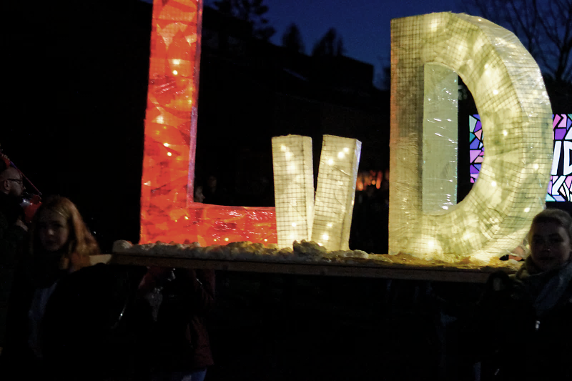
Portfoliotage
(Birgit Tutt, D, eR)
Motto: „Entdecke, was Du kannst!“
Sechsmal im Jahr finden die PFT statt.
SchülerInnen wählen aus einem abgestimmten, reichhaltigen Programm.
MINT, Kreatives, Historisches, Sport, Kultur, Exkursionen, Workshops, …Fast alles ist möglich
Lernen in jahrgangsübergreifenden Interessengruppen
Lerntagebuch und Dokumentation ergeben im Ordner ein individuelles Portfolio
SchülerInnen dürfen auch aktiv Kurse anbieten.

Slide 8
Digitale Schule
(Thorsten Terschlüsen, D, Ek, stellv. Schulleiter)
Wir nutzen digitale Lernplattformen im Unterricht (Office 365, Moodle)
Wir stellen unseren Schülerinnen und Schülern iPads zur Verfügung (im Unterricht oder als Leihgerät).
Im Pilotprojekt zur 1:1-Ausstattung arbeiten wir mit den 8. und 9. Klassen mit iPads.
Wir arbeiten auch im Digitalen Klassenzimmer
Wir stellen die eBook-Versionen der Schulbücher zur Verfügung.
Wir haben alle Unterrichtsräume mit digitalen Präsentationsmedien ausgestattet.
Wir entwickeln uns durch digital eingeholtes Feedback (z.B. Forms-Abfragen) weiter.
Wir setzen fachspezifisch spezielle digitale Techniken ein:
  Vernier-Sensortechnik im NW-Unterricht,
  VR-Brillen im Ge- und Ek-Unterricht,
  Mediengestaltungssoftware im Medienunterricht Kl. 9 und 10.
Wir haben 20 Jahre Erfahrung im Informatikunterricht der Klasse 5
Wir nehmen ab 2023/24 am Modellprojekt „Informatikunterricht für Klasse 7 und 8“ teil.
Wir bieten Informatik-LK an.
Wir sind schulisches Zentrum der Ausbildung von Informatiklehrkräften (Fachleitung und Zertifikatskurse).

Slide 9
Weitere Themenfelder
(Jutta Sprenger, E, F, kR – Oberstufe)
(Philipp Rott, E, F, Psy - Mittelstufe)
Wir informieren Sie gerne über unser Kursangebot und unsere Arbeitsschwerpunkte in der Oberstufe…
… und unsere pädagogischen Akzente in der Mittelstufe.
Wir berichten gerne über unser Beratungskonzept…
… von der Laufbahnberatung bis zur Hilfe und Unterstützung in persönlichen oder schulischen Krisen.
Wir beantworten gerne Fragen zur Wahl der Fremdsprachen E, F, L, S, NL …
… oder zu Oberstufenfächern wie Psychologie und Pädagogik.
Wir berichten gerne von besonderen Projekten wie Balu und Du…
… oder unseren Portfoliotagen.
Wir schwärmen von tollen Fahrten in Jugendherbergen in der Nähe, in europäische Großstädte, nach Amerika oder zum Skifahren…
…oder vom Hiersein und „Leben und Lernen am LvD“.

Slide 10

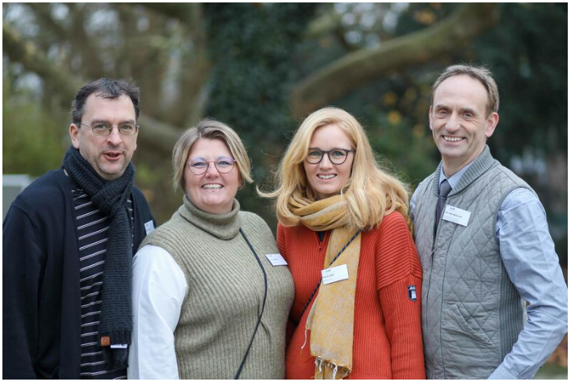
Schulpflegschaft
Th. Löffler (Kl.9+EF) , H. Milbert (EF), N. Stahl (Kl.7+8), J. Willmund (Kl. 8+Q2) Email: pflegschaftsvorsitz@lvd.de

Slide 11
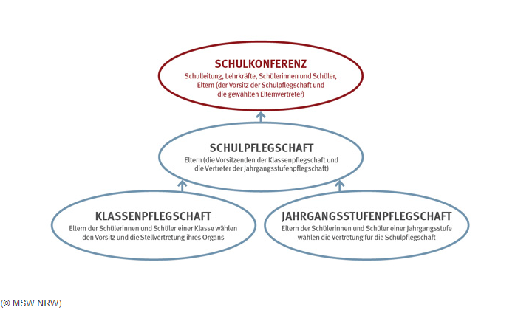
Grundlagen der Schulpflegschaftsarbeit

Slide 12
Ziele und Aufgaben
Informationsschnittstelle und Interessenvertreter
  Verstehen und Verständnis schaffen
Unterstützung Schule und Eltern
  Vor Ort z.B. Tag der offenen Tür, Elterninformationsabende
  Zu Hause z.B. Umsetzung/Nutzung digitale Schulbücher/iPads Kl. 8
  Extern z.B. Schulausschusssitzungen der Stadt
Schulkonferenz und Förderverein
Stadtschulpflegschaft und Landeselternschaft

Slide 13

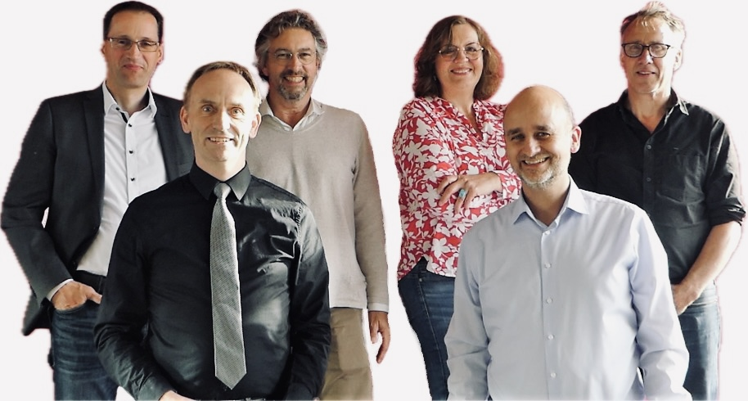
Vorstand
M. Seidel , J. Willmund, B. Waerder, C. Juffernbruch, M. Dugal, M. Türk Email: foerderverein@lvd.de

Slide 14
Ziele und Aufgaben
gemeinnütziger Verein der Freunde, Förderer und Ehemaligen
Zweck ist die Beschaffung von Mitteln zur Förderung des Schulbetriebs und der Bildung
Rund 400 Mitglieder
Mindestbeitrag 20,- € jährlich f. priv. Pers
Spenden (Spk KK, VB GK, SPARDA u.a.) Fördermittel (NRW, Stadt, u.a.)
8 angestellte Mitarbeiterinnen u. 7 SuS-Helfer, 7 Dozenten
61 ehrenamtl. aktive Mitglieder
SJ24/25 Fördermittel 30.000 € (verteilt auf 4 Fördertöpfe)

Slide 15
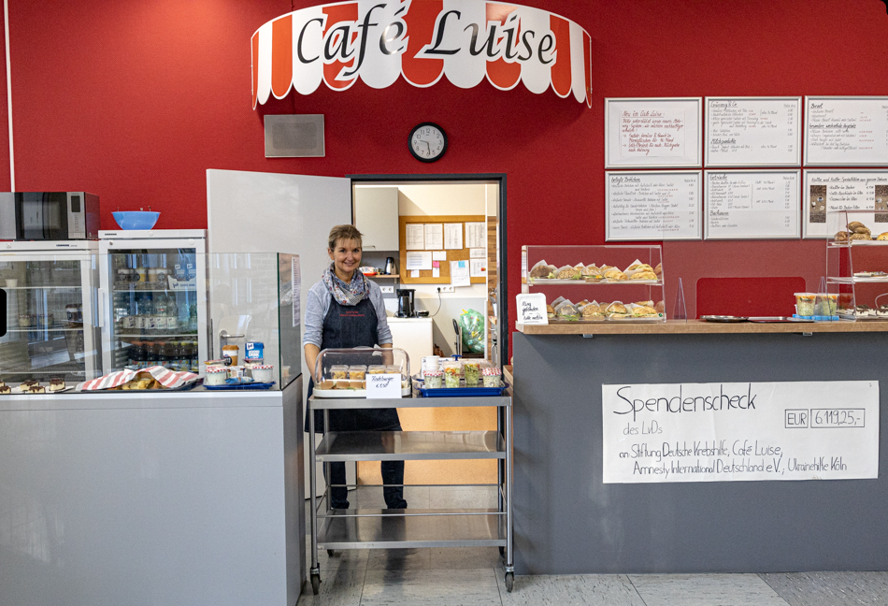
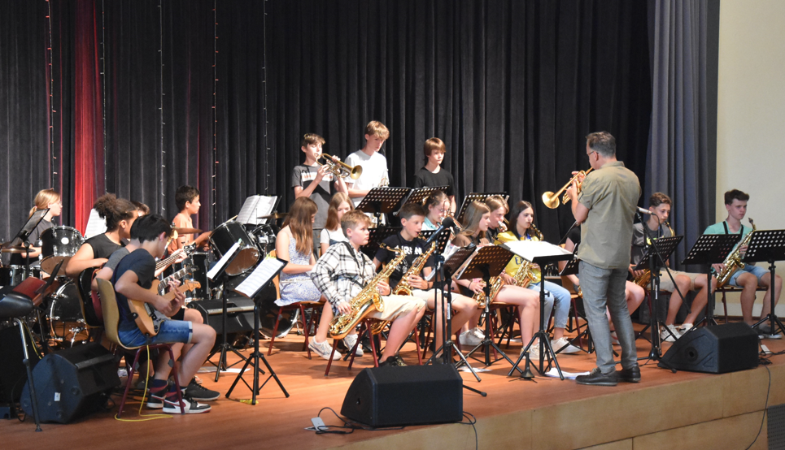
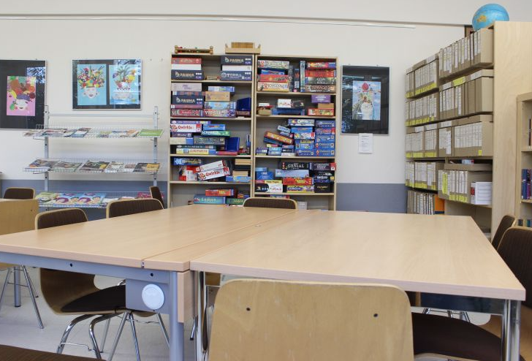
Geschäftsbereiche
Café Luise
Claudia Hoenen-Bartz
Big Band
Markus Türk
HA-Betreuung
Frau Lehr-Faust / Christa Juffernbruch
Mo bis Fr 8:00-13:30
Frisch zubereitete Snacks ab 0,80 €
Belegte Brötchen, Obstsalat, Salat, Brezeln, Pizza-Brötchen, Hot-Dog, Wraps
Getränke ab 0,60 €
(Kakao, Apfel-Schorle, Kaffee …)
Nachhaltiges Mehrweg-System
1h Instumental + 1h Band
Trom­pete, Posaune, Saxo­phon, E-Gitarre, E-Bass, Schlag­zeug und Key­board.
In den Klas­sen 5 und 6 eine Stunde pro Woche Instru­men­tal­un­ter­richt (max. 4 Schüler). Bei Bedarf werden Instru­mente durch den Förder­verein des LvD zur Ver­fü­gung gestellt
45,- € mtl. Instrumenten-Dozent
ggf. 10,- € mtl. Leihgebühr Instrument
Mo bis Do bis 15 /16 Uhr
13:20 Uhr endet Unterricht, Lehrkraft begleitet SuS zur Mensa
14:00-15:00 Lernzeit (HA/Übezeit)
15:00-16:00 Beschäftigung / Bewegung
Betreuungstage für ein Halbjahr frei wählbar (bis 15 od 16 Uhr)
10,- € mtl. pro gewählten Wochentag
8,- € mtl. Mitglieder FV pro Wochentag

Slide 16
Vielen Dank für Ihre Aufmerksamkeit!

